Slide 1
Repülők landolásainak optimalizálása
Csoport tagjai:
Németh Ernő Nándor, Rácz Roland, Szarvas Ádám, Tajti Kristóf Richárd
Mentor neve:
Dr. Pitlik László
Notes:
Üdvözlünk mindenkit!
Ebben a prezentációban szeretnénk bemutatni a projektmunkánkat.
A félévben azokat general problem solving szükséges "lego" elemeket készítettük el, amivel a továbbiakban tovább tudunk építkezni.
Ehhez megkellett fogalmaznunk a jóság mesterséges inteligencia orientált fogalmát és a repüpőgép kvintettek kockázat fókuszú megkülönböztethetőségét szerettük volna bebizonyítani.

Slide 2
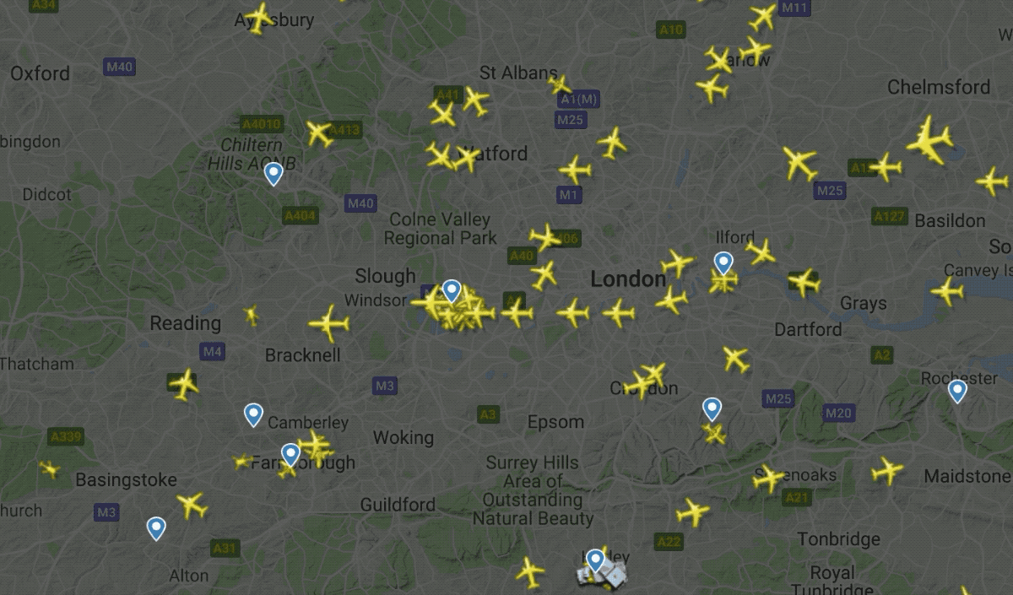
Projekt ötlete:
Repülés szeretete
Érdekes és innovatív terület a repülőgépipar
Légi irányítást még mindig emberek végzik
Automatizáljuk!
Forrás: https://techcrunch.com/wp-content/uploads/2019/01/drones.gif
Notes:
Törekszünk az önvezető járművek létrehozására: autó, M4 metró
Eddig csak robotpilóta → csak magát vezérli
Ezt szeretnénk megoldani, távolról

Slide 3
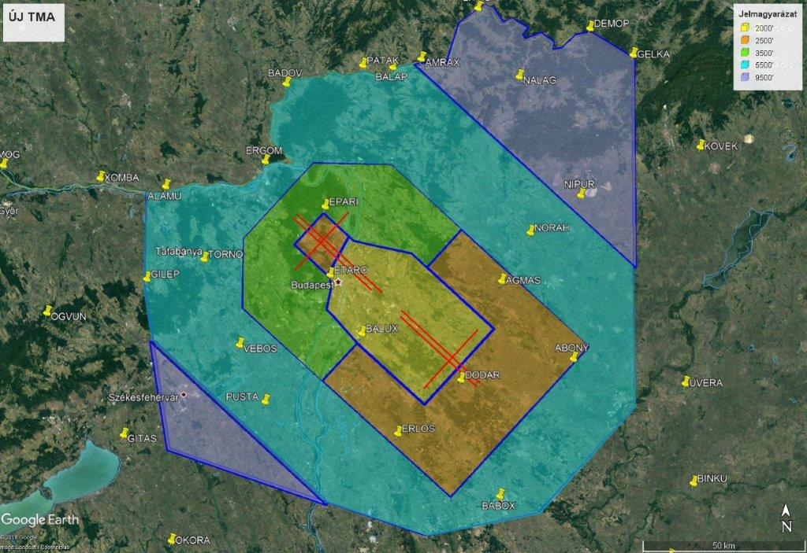
LHBP-re légtere
Notes:
KEVESET BESZÉLNI ERRŐL!
Csak említeni

Slide 4
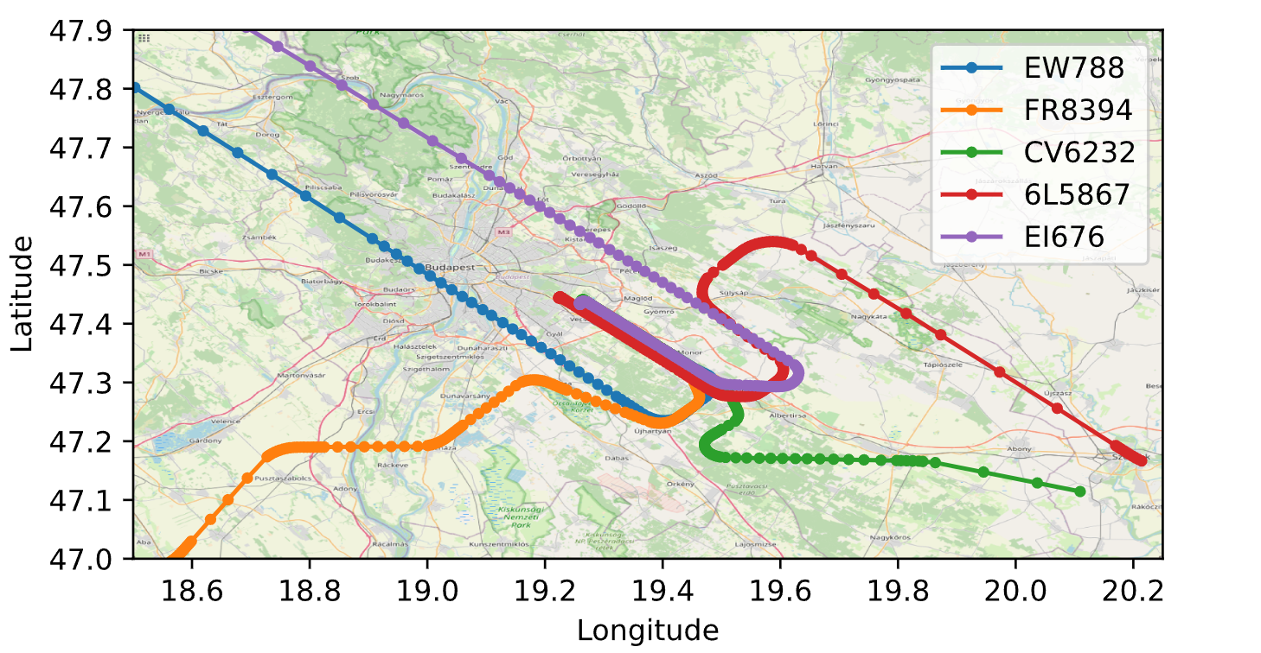
LHBP-re tartó járatok
Notes:
5 járat vizualizálva → néhány késik/siet
Ha tartaná a menetrendek, akkor nem állna fel ilyen
Sok felesleges kitérő

Slide 5
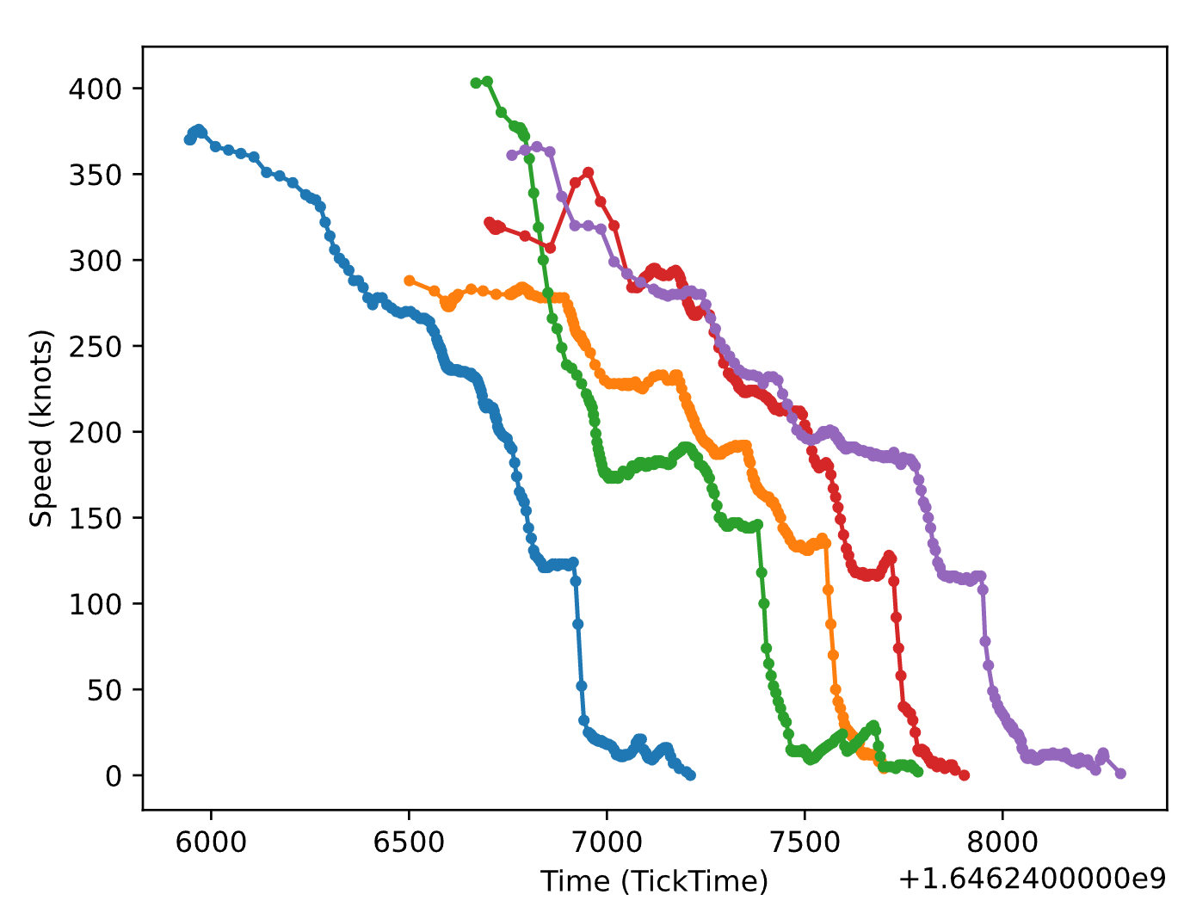
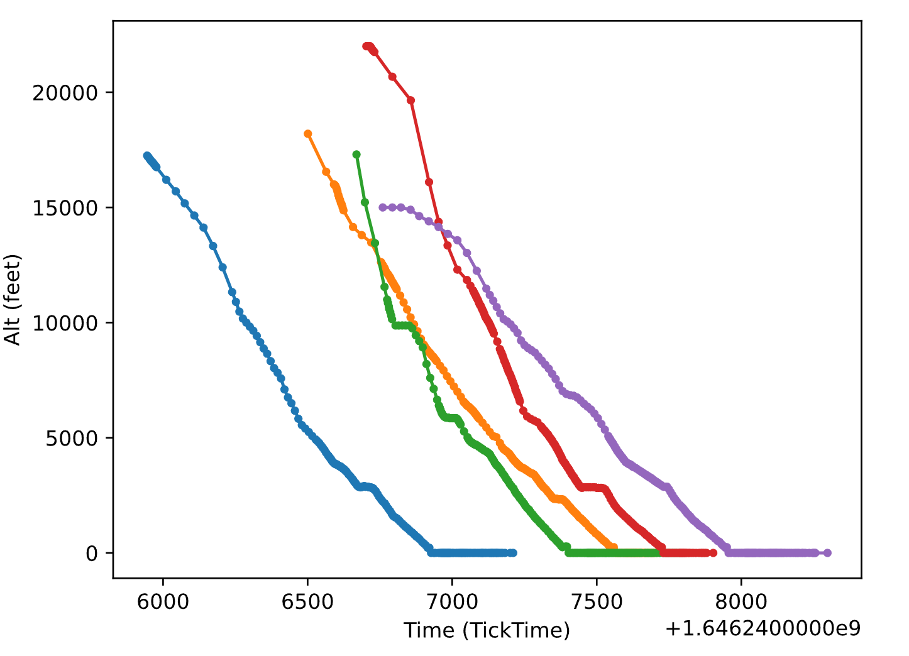
Sebesség-idő
Magasság-idő
Notes:
Megmutatni a feltorlódást, középső három
Hol kezdenek ereszkedni (meredek szakasz)

Slide 6
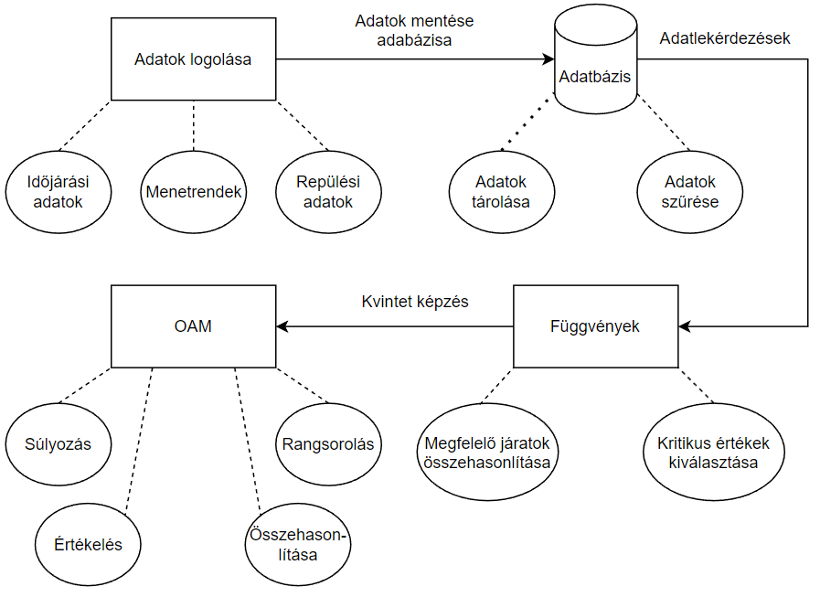
Megvalósítás
Adatok beszerzése API használatával
Adatok tisztítása, majd adatbázisba exportálása
Függvények felhasználása
OAM használata
Kiértékelés
Notes:
Adatlogolás: API-n keresztül kérjük le és miket
Adatbázis: tárolás és adatszűrés, kiszolgálja a függvényt
Függvények: kvintet attribútumokat állítanak elő
OAM: kvintetek kiértékelése és összehasonlítás

Slide 7
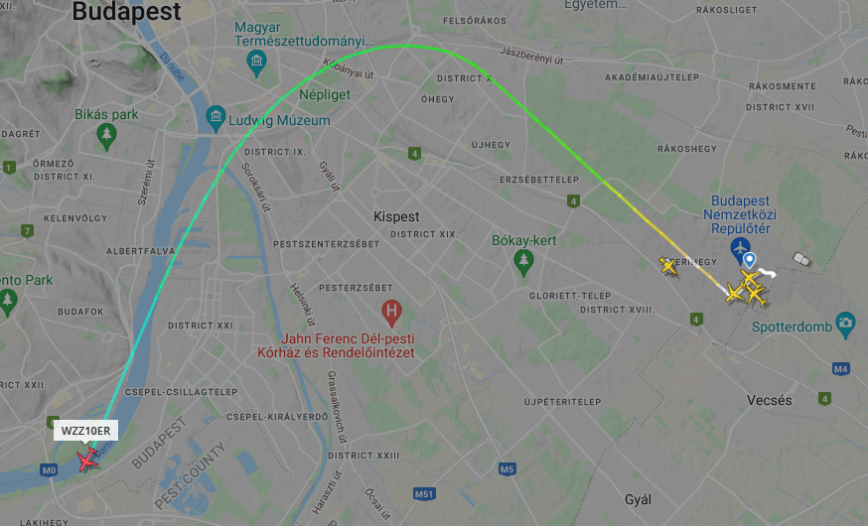
Repülési adatok
Amit logolunk:
Timestamp [s]
GPS pozíciója [lat és longitude]
Magassága [m]
Sebesség [m/s]
Irány [fok]
Földön van-e? [bool]
Gyorsulás [m/s^2]
Hívójel
2022.05.13. WZZ10ER repülő Budapest felett
Notes:
Csak felsorolni
Esetleg a timestamp-et & hívójelet megmagyarázni egy mondatban

Slide 8
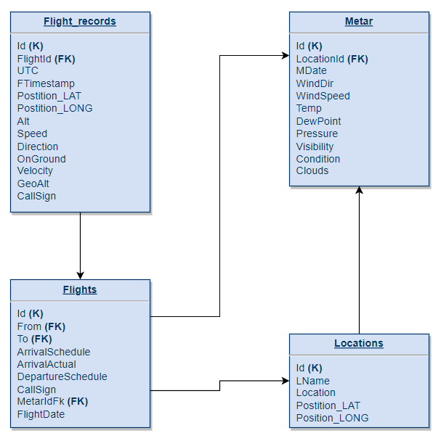
Adatbázis
MySQL
Kiszolgáló függvények és metódusok készítése → adatszűrés
A kód kiszolgálása
Rugalmasabb adattárolás
Folyamatos rendelkezésre állás
Notes:
Egyszerűbb mint a CSV → dinamikusabb
Függvényekkel már előre tudjuk szűrni az adatokat, (paraméterekkel)

Slide 9
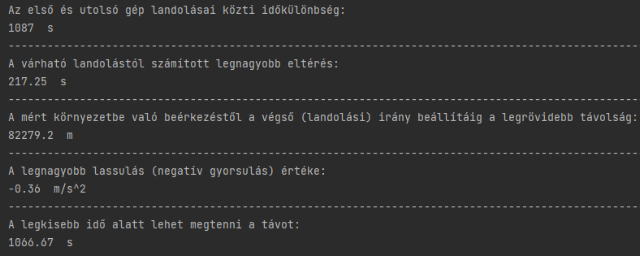
Működés
Attribútum képző függvények
Első és utolsó gép landolásai közti időkülönbség
Várható landolástól számított legnagyobb eltérés
Legnagyobb repülő általi távolság meghatározása
Legnagyobb lassulás
Landolásig eltelt idő minimalizálása

Slide 10
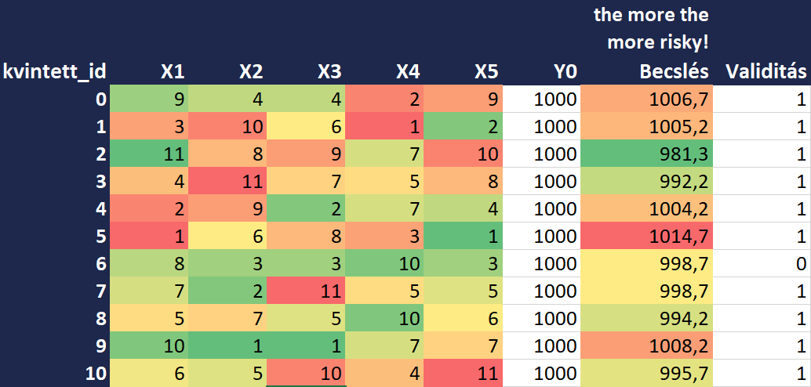
OAM
Objektum-attribútum mátrix
Megadott bemeneti paraméterek függvényében ad kimeneti választ
Repülési utak összehasonlítására
Torlódó beérkezések összehasonlítására
X1: get_timeStamp_between_first_and_last
X2: get_biggest_difference_between_timestamp
X3:get_biggest_distance
X4:get_biggest_average_deceleration
X5:get_minimum_minimalize_time

Slide 11
Jövőkép
Real-time jelleg megvalósítása
Időjárási adatok figyelembe vétele:
- Szélirány és szélsebesség [fok és csomó]
- Látásiviszonyok [m]
- Légnyomás [mPa]
- Hőmérséklet [°C]
Menetrendek figyelembe vétele:
- Indulási időpont
- Kiinduló reptér
- Tervezett érkezés
- Cél reptér
A leszállási útvonal meghatározása (optimalizálás)
Hangszennyezés minimalizálása (szimulátor építés)
Repülők teljes távoli vezérlése

Slide 12
Szél iránya
Notes:
Szélirány
Leszállásra készülő gépek
Felszálló repülő
Áthaladó repülő
Időjárási tényezők (zivatarok és viharfelhők) → MINT TEGNAP

Slide 13
Köszönjük a figyelmet!

